Slide 1
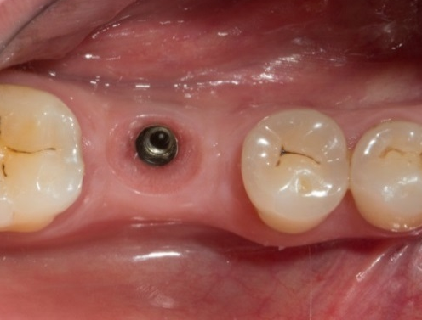
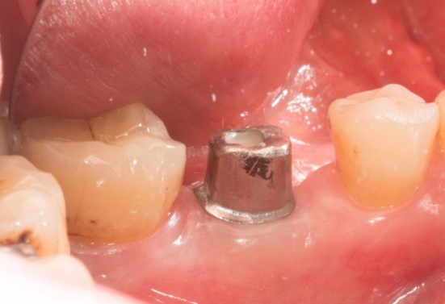
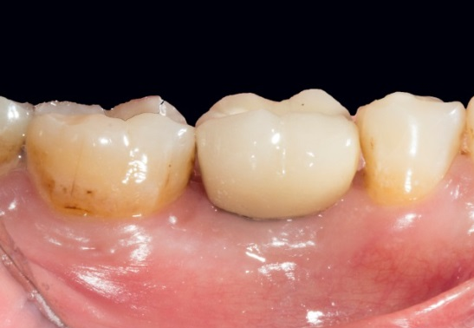
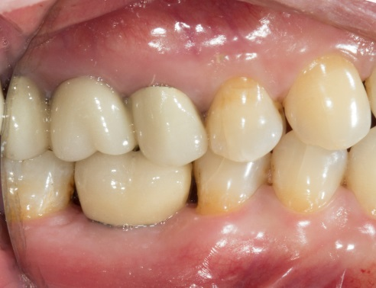
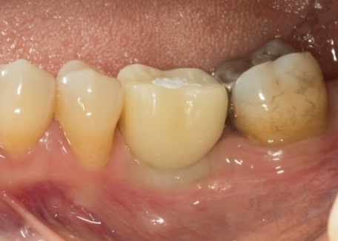
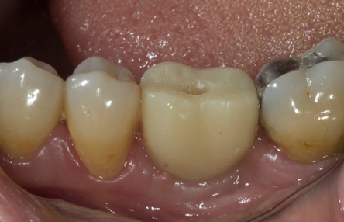
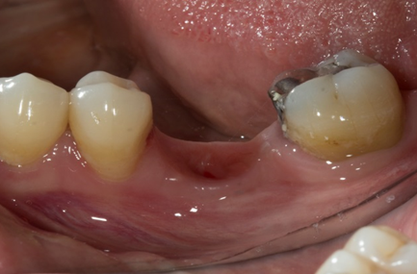
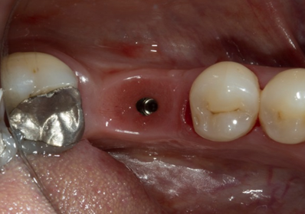
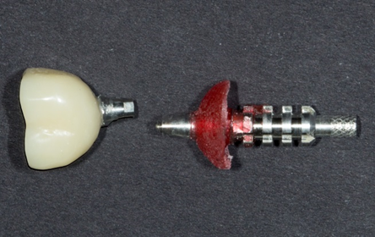
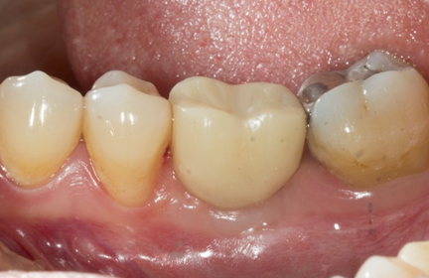
P208
POSTERİOR BÖLGEDE GEÇİCİ KRON İLE DOKU ŞEKİLLENDİRMESİNİN PAPİL OLUŞUMUNA ETKİSİ
KARŞILAŞTIRMALI 2 OLGU SUNUMU
Dt. Burak Ağar, Yard. Doç. Dr. Barış Güncü , Yard. Doç. Dr.Güliz Aktaş
Protetik Diş Tedavisi Anabilim Dalı,
Hacettepe Üniversitesi Diş Hekimliği Fakültesi, Ankara
AMAÇ: Kişisel dayanak kullanımı, dişetini takip eden basamak seviyelerinin oluşturulmasını sağlar ve ideal çıkış profilinin elde edilmesine yardımcı olur. Papilin kaybedildiği ve yumuşak dokunun yeniden şekillendirilmeden daimi restorasyonun tamamlandığı vakalarda temizlenemeyen alanlar ve buna bağlı gıda retansiyonu oluşur. Bu durum implantın sağ kalım süresi ve hasta konforunu olumsuz yönde etkiler.^{1, 2} Bu çalışmada, posterior tek üye implant destekli sabit restorasyonlarda kişisel dayanak hazırlanmadan önce geçici kron ile yumuşak doku şekillendirmesinin yeniden papil oluşumu üzerindeki etkisi incelenmiştir.
ARAÇ ve YÖNTEM: İki ayrı hastanın 36 ve 46 numaralı eksik diş bölgelerine iki aşamalı cerrahi ile implantlar yerleştirildi. Birinci hastaya herhangi bir yumuşak doku şekillendirmesi yapılmadan implant seviyesinde polivinil siloksan ölçü materyali kullanılarak ve kapalı kaşık tekniği ile ölçüsü alındı. İkinci hastada ise implant destekli okluzalden vidalı bir geçici kron hazırlanarak 6 hafta yumuşak doku şekillendirmesi yapıldı. Altı haftanın sonunda patern rezin ve ölçü transfer kopingi ile kişiselleştirilmiş ölçü parçası hazırlanarak polivinil siloksan ölçü materyali ve açık kaşık tekniği ile ölçüsü alındı. Her iki hastada da titanyum kişisel dayanak üretildi ve siman tutuculu metal destekli porselen üst yapılar uygulandı. Restore edilen dişlerin mezial ve distalindeki papilla,ağız içi dijital fotoğraflar kullanılarak değerlendirildi.
VAKA 1: Doku şekillendilrilmesi yapılmayan birinci hastada papil bölgesinde mezial ve distal açıklıklar gözlendi
VAKA 2:
SONUÇ: İmplant destekli sabit protezlerde vida tutuculu akrilik geçici restoranlar ile doku şekillendirmesi yapılabilir. Bu şekillendirme implant üstü protezin uzun dönemli idamesine de katkı sağlayabilir
Geçici kron uygulandıktan 5 dakika sonra
Geçici kron ile doku şekillendirmesinin 6.haftası
Şekillendirilen yumuşak dokunun bukkal görünümü
Şekillendirilen yumuşak dokunun okluzal görünümü
Kişiselleştirilmiş ölçü parçası kullanılarak açık ölçü alındı
Restorasyonun bitim görüntüsü ve şekillendirilmiş papiller
1. Sadan A, Blatz MB, Salinas TJ, Block MS. Single-implant restorations: A contemporary approach for achieving a predictable outcome. Journal of Oral and Maxillofacial Surgery;62:73-81.
2. Poggio CE, Salvato A. Bonded provisional restorations for esthetic soft tissue support in single-implant treatment. Journal of Prosthetic Dentistry;87(6):688-91.

